Slide 1
ГЛАВНОЕ УПРАВЛЕНИЕ ОБРАЗОВАНИЯ
ГРОДНЕНСКОГО ОБЛАСТНОГО ИСПОЛНИТЕЛЬНОГО КОМИТЕТА УЧРЕЖДЕНИЕ ОБРАЗОВАНИЯ
"ГРОДНЕНСКИЙ ГОСУДАРСТВЕННЫЙ
ЭЛЕКТРОТЕХНИЧЕСКИЙ КОЛЛЕДЖ
ИМЕНИ ИВАНА СЧАСТНОГО"
Занятие 2
Тема: «Классификация МТС»
2021

Slide 2
Механическое транспортное средство — транспортное средство, приводимое в движение двигателем.

Slide 3
Автомобиль — механическое транспортное средство, имеющее не менее четырех колес, расположенных не менее чем на двух осях, за исключением колесных тракторов и самоходных машин.

Slide 4
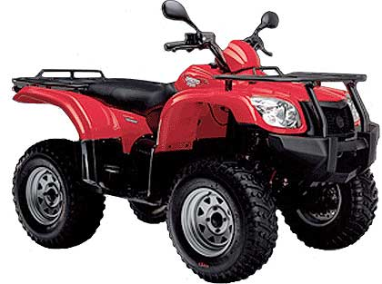
К автомобилям приравниваются квадрициклы (мотоколяски) — четырехколесные механические транспортные средства, имеющие приводы управления автомобильного типа и массу в снаряженном состоянии не более 550 килограммов.

Slide 5
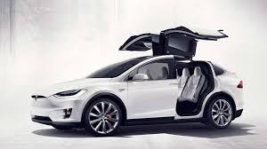
Все автомобили классифицируют:
по назначению:
– на пассажирские (легковые – от 2 до 8 человек, автобусы – более 8 человек);
– грузовые:
общего назначения (имеют неопрокидывающийся кузов и применяются для перевозки грузов всех видов, кроме жидких и без тары;
специализированные (самосвалы, цистерны; имеют кузов, приспособленный для перевозки грузов определенных видов);
тягачи (предназначены для постоянной работы с прицепами или полуприцепами; автомобиль-тягач в соединении с прицепом называют автопоездом);
– специальные;

Slide 6
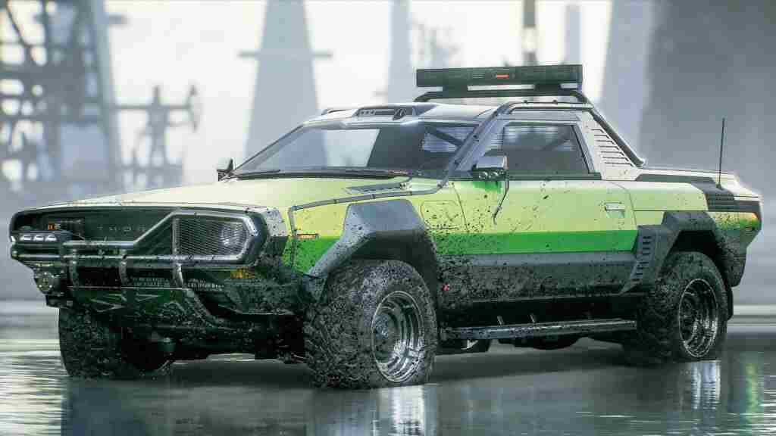
проходимости:
– ограниченной (обычной) проходимости (используются в основном для движения по дорогам и шоссе, имеют колесную формулу 4*2, 6*4 и т. д.);

Slide 7
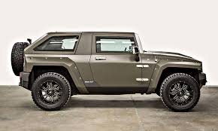
– повышенной проходимости (полноприводные, со всеми ведущими колесами, оборудованные системой регулирования воздуха в шинах, лебедкой, шинами специального профиля; имеют колесную формулу 4*4, 6*6, 8*8 и т. д.);

Slide 8
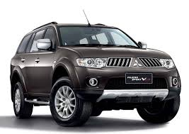
– высокой проходимости (обычно обладают плавучестью или выполнены сочлененно либо оборудованы специальными шинами);

Slide 9
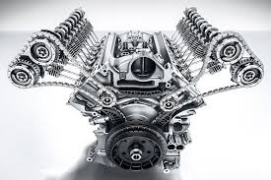
типу двигателя:
– бензиновые;
– дизельные;
– газогенераторные;
– газобаллонные;
– гибридные;
– электрические (электромобили).

Slide 10
Классы легковых автомобилей
Класс автомобилей – это термин, используемый для отличия типов транспортных средств. Согласно европейской классификации легковые автомобили подразделяются на следующие классы:

Slide 11
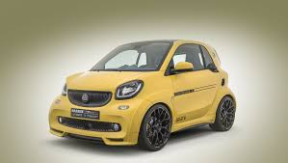
А, или особо малый класс; автомобили класса А обычно имеют длину не более 3,6 м и все без исключения – кузов хэтчбек (Smart, Ford Kа и др.);

Slide 12
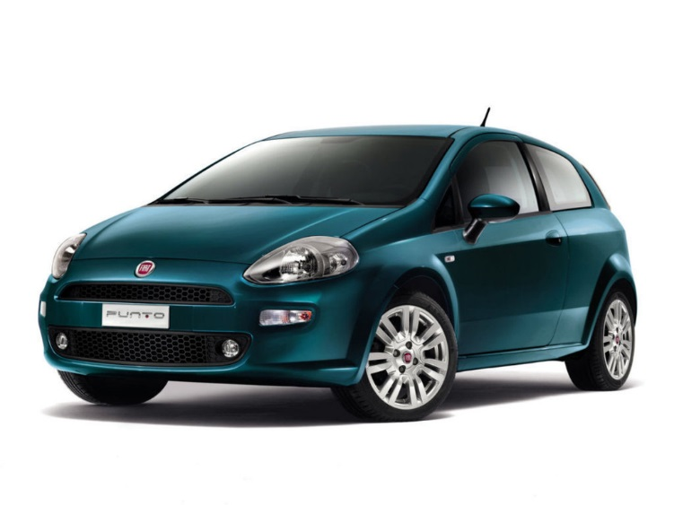
В, или малый класс, – с габаритными размерами автомобилей 3,6…3,9 м и кузовами хэтчбек, седан или универсал (Fiat Punto, Opel Corsa);

Slide 13
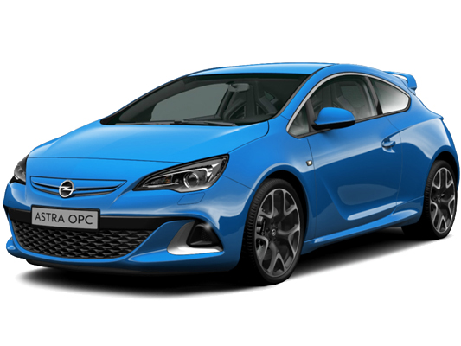
С, или малый средний класс (компакт-класс, гольф-класс), – с габаритными размерами 3,9…4,4 м и кузовом хэтчбек (VW Golf, Opel Astra);

Slide 14
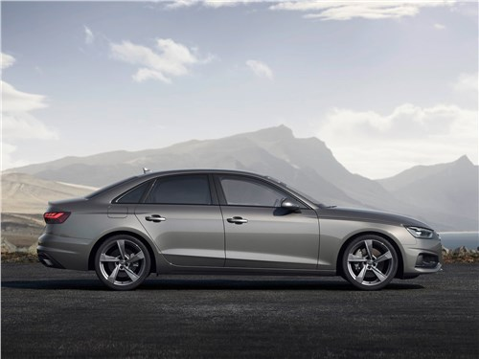
D, или средний класс, – с габаритными размерами автомобилей 4,4…4,7 м и кузовами хэтчбек, седан или универсал (VW Passat, Audi A4);

Slide 15
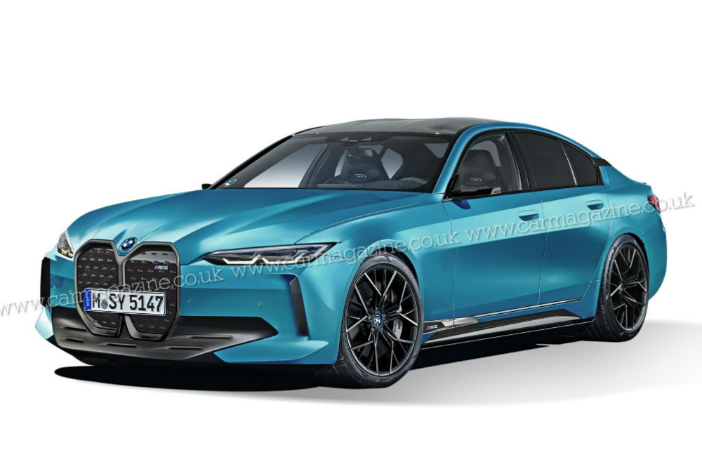
Е, или бизнес-класс, – отличается высоким уровнем комфорта, просторным салоном и большим списком опций уже в базовой комплектации; основной кузов – седан (Mercedes Benz E-класса, BMW 5 серии);

Slide 16
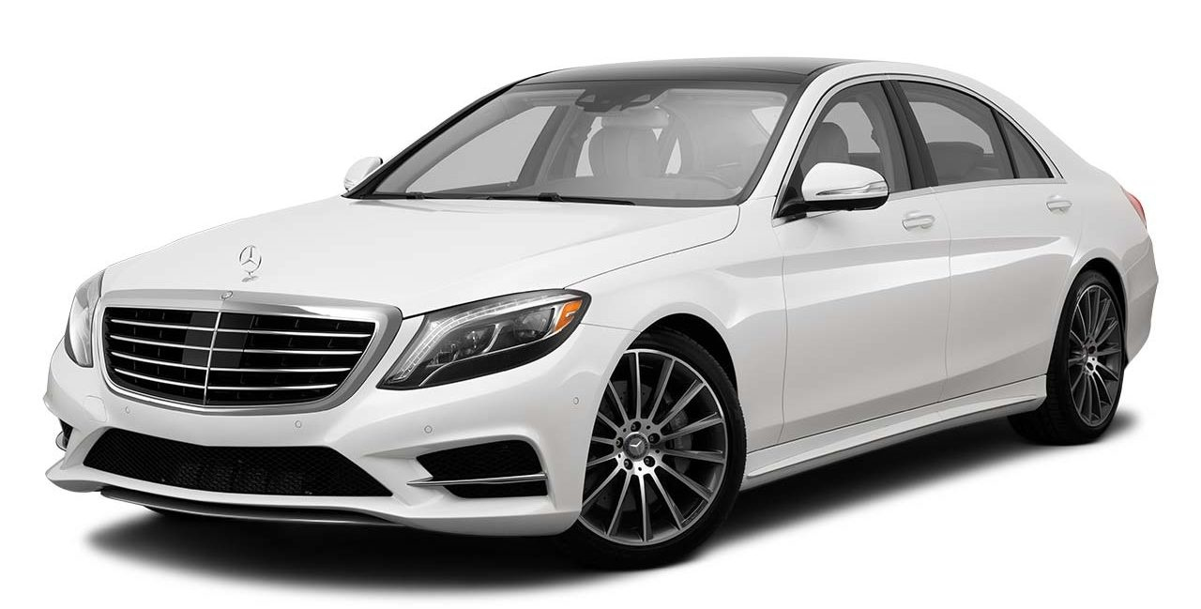
F, или представительский класс, – обладает длиной кузова свыше 5 м; двигатели этого класса имеют шесть и более цилиндров (BMW 7 серии, Mercedes Benz S-класса);

Slide 17
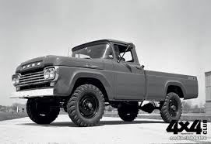
S – купе, кабриолеты и родстеры;
M – минивэны;
P – пикапы;
J – внедорожники.

Slide 18
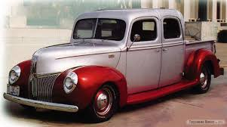
Классификация легковых автомобилей по типу кузова
Типы кузовов легковых автомобилей делятся на три группы: однообъемные, двухобъемные, трехобъемные. Под объемностью кузова понимают совмещенность (раздельность) моторного отсека, пассажирского салона и багажника.

Slide 19
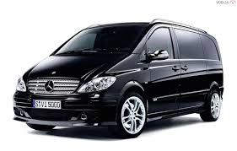
К однообъемным кузовам относятся модели микроавтобусов различных размеров:
минивэн – это закрытый 4–5-дверный кузов с коротким капотом (полукапотная компоновка) или без него, обычно с тремя рядами сидений;
компактвэн – уменьшенная модель минивэна. Длина такого кузова варьируется от 4,2 до 4,5 м. Некоторые компактвэны имеют третий ряд сидений;
микровэн – однообъемный кузов с колесной базой до 2630 мм. Он меньше минивэна.

Slide 20
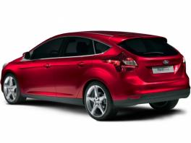
Двухобъемный кузов отличается общим объемом салона и багажника, дверца которого открывается вместе со стеклом и считается еще одной дверью. В эту группу входят:
хэтчбек – грузопассажирский кузов, оборудованный грузовой дверью в задней части кузова с наклонной задней стенкой и багажником (общее число дверей три или пять);

Slide 21
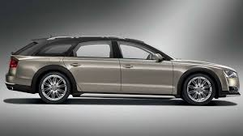
универсал – имеет постоянный грузовой отсек, который выполнен заодно с пассажирским салоном. Задняя дверь грузовая, расположена почти перпендикулярно крыше автомобиля и земной поверхности;
фургон – имеет цельнометаллический грузопассажирский кузов позади пассажирской кабины;

Slide 22
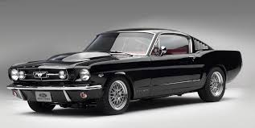
пикап – закрытая кабина и открытая платформа для грузов с откидным задним бортом. Платформа может иметь жесткий или мягкий верх. Кузов с жестким верхом платформы называется фургоном;
фастбек – кузов, у которого крыша плавно спускается к заднему бамперу, а сама задняя дверь отсутствует (вместо нее крышка багажника, такая же, как у седана).

Slide 23
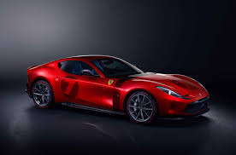
Трехобъемные кузова отличаются выступающим багажником и капотом. К этой группе относятся:
купе – тип закрытого кузова легкового автомобиля с одним или двумя рядами сидений и двумя или (реже) тремя дверями (третья располагается сзади и объединена с багажником). Второй ряд сидений часто имеет стесненные посадочные места;

Slide 24
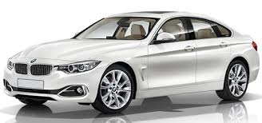
седан – классический пассажирский кузов с двумя или тремя рядами сидений, с двумя (такой седан называется тудор) или четырьмя дверями. Седан может быть исполнен без центральных стоек либо с боковыми стеклами без наружных рамок (седан-хардтоп);

Slide 25
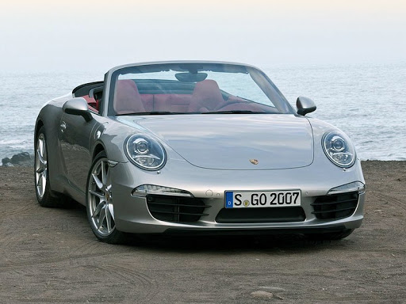
кабриолет – кузов автомобиля, у которого складная мягкая или металлическая (купе-кабриолет) крыша и подъемные боковые стекла;

Slide 26
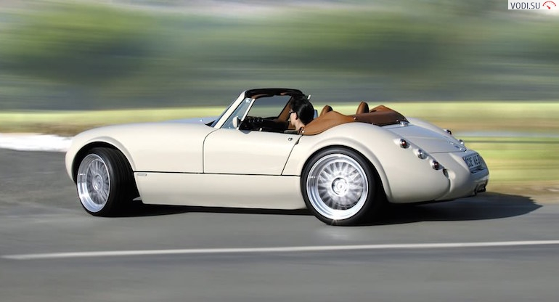
родстер – тот же кабриолет, но без задних сидений. Это двухместный кузов с мягкой складной крышей, боковые подъемные стекла отсутствуют;

Slide 27
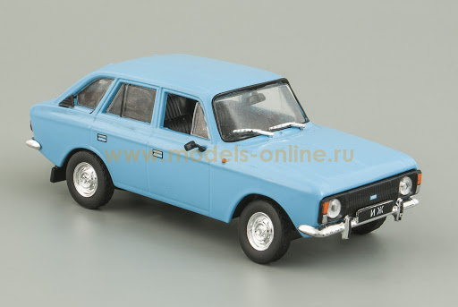
комби – кузов автомобиля, имеющий заднюю дверь, предназначенную для погрузки грузов, т. е. комбинированный кузов седана и универсала;

Slide 28
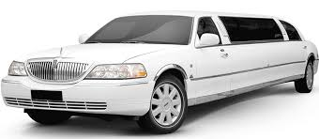
лимузин – кузов на базе легкового автомобиля высшего класса с удлиненной базой. Отличительная черта лимузинов – наличие перегородки между задними сиденьями и водителем;

Slide 29
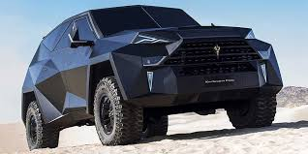
внедорожник – кузов легкового автомобиля повышенной проходимости. По сути, это автомобиль с кузовом универсал увеличенной высоты на полноприводном шасси с увеличенным дорожным просветом;

Slide 30
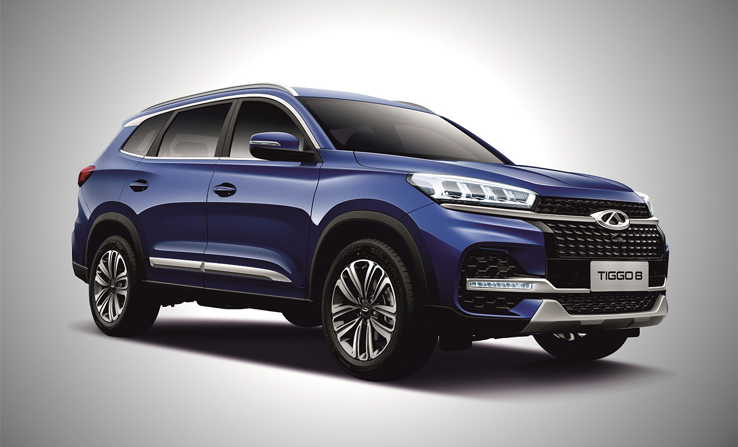
кроссовер – хэтчбек с большими колесами и большим клиренсом. Кроссовер отличается от внедорожника меньшим клиренсом.

Slide 31
Спасибо за внимание

